Slide 1
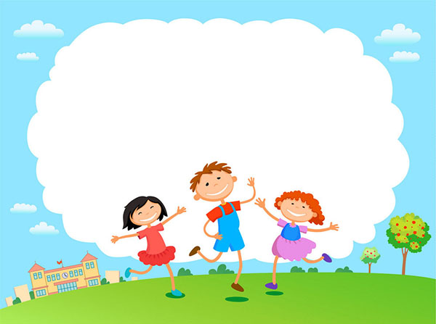

UBND QUẬN LONG BIÊN
TRƯỜNG MẦM NON GIA QUẤT
TRÒ CHƠI ÂM NHẠC
CUỘC THI RUNG CHUÔNG VÀNG

Slide 2
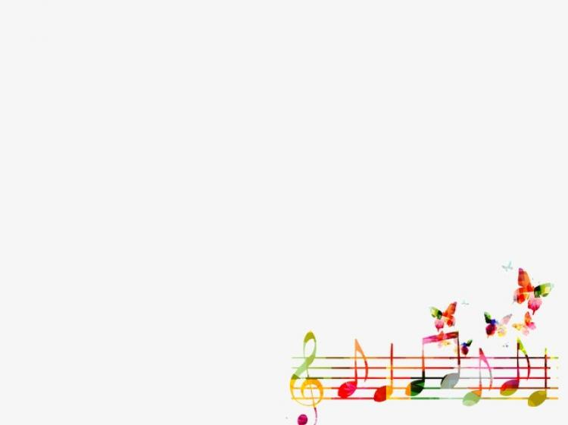

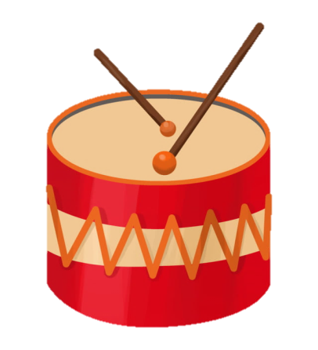
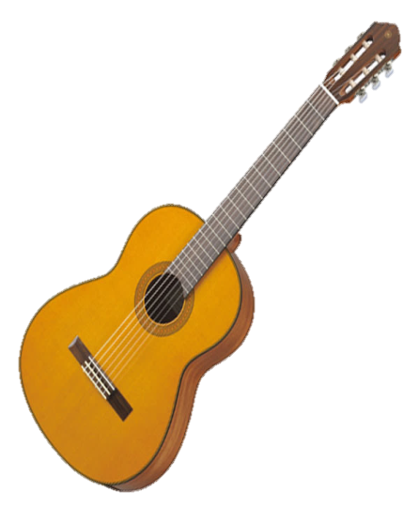
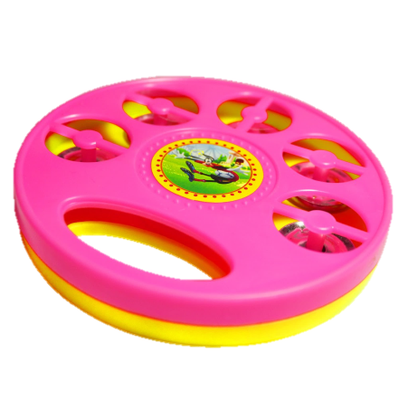
Câu hỏi 1: (Trẻ nghe 1 đoạn âm thanh)
Đây là âm thanh của loại nhạc cụ nào?
1. Trống
2. Đàn Guitar
3. Xắc xô

Slide 3

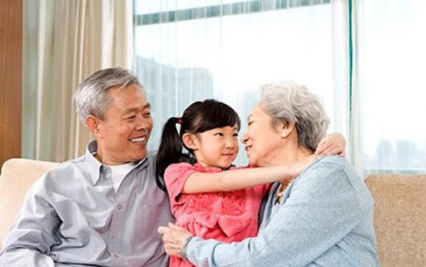
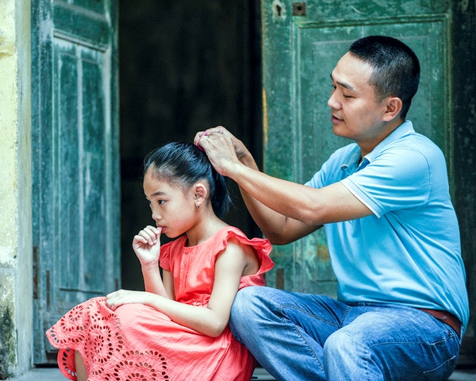
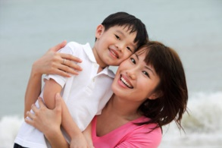
Câu 2: ( Trẻ nghe một đoạn bài hát)
Bài hát thể hiện tình cảm của bạn nhỏ dành cho ai?
1. Ông, Bà
2. Bố
3. Mẹ

Slide 4
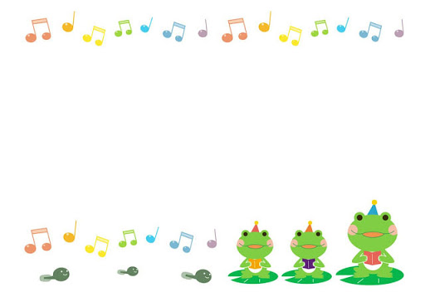
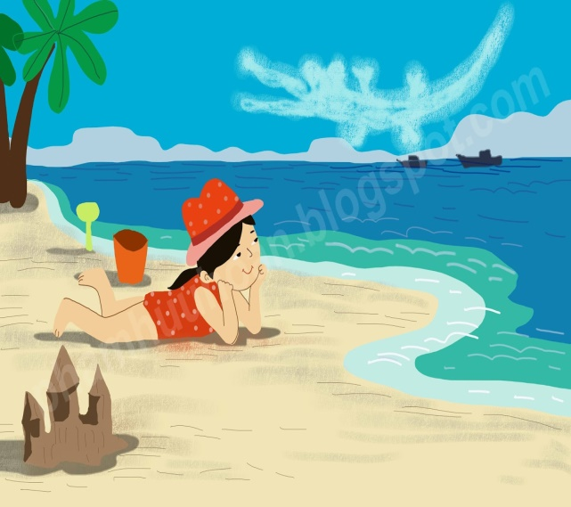
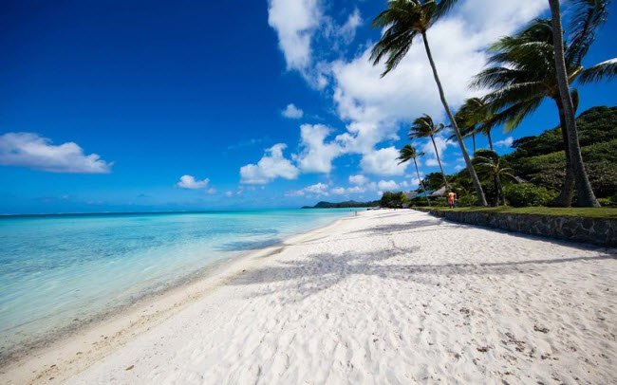



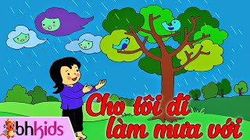
Câu 3:
Những hình ảnh trên xuất hiện trong bài hát nào?
1. Mùa hè vui
2. Bé yêu biển lắm
3. Cho tôi đi làm mưa với

Slide 5
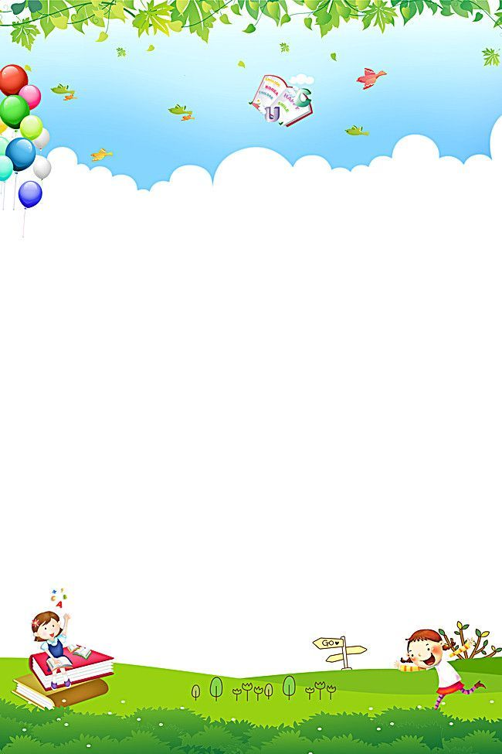
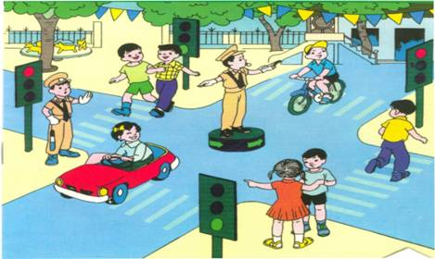
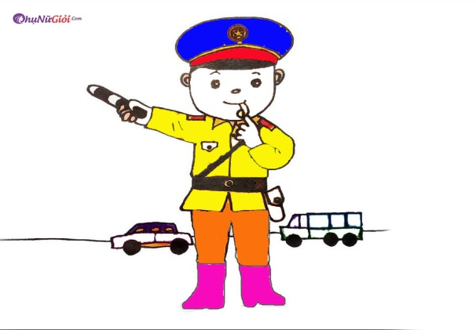
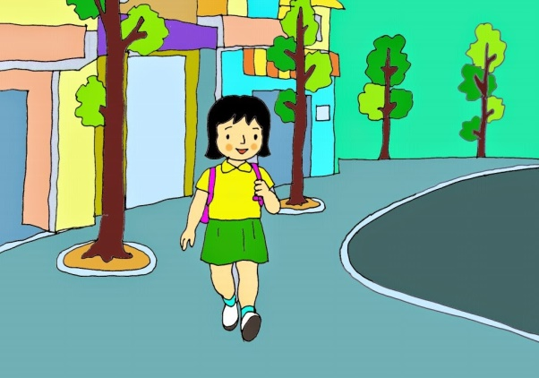
Câu 4: ( Trẻ nghe một đoàn bài hát)
Các bé vừa được nghe giai điệu của bài hát gì?
1. Em đi qua ngã tư đường phố
2. Chú Công An
tí hon
3. Đường em đi

Slide 6
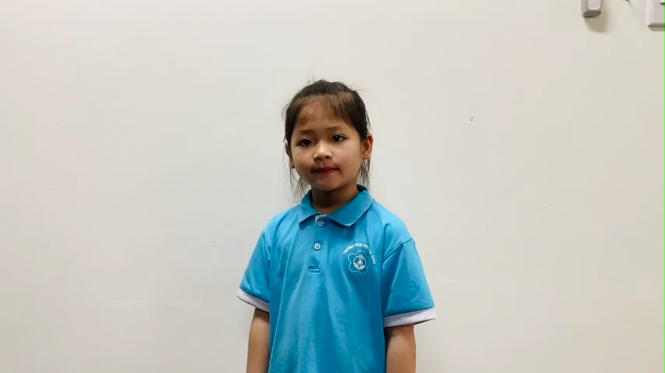
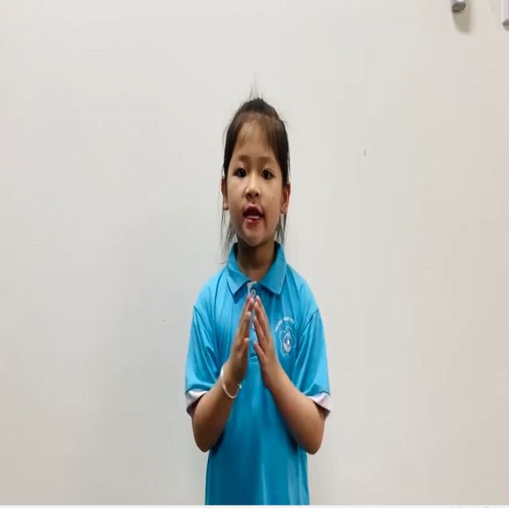
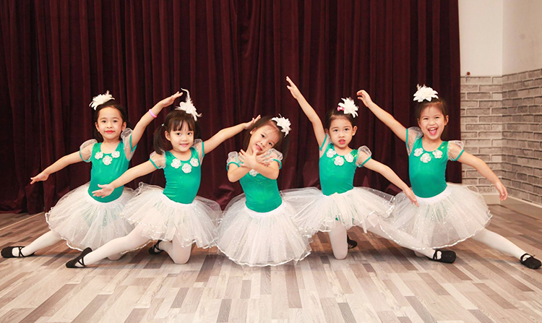
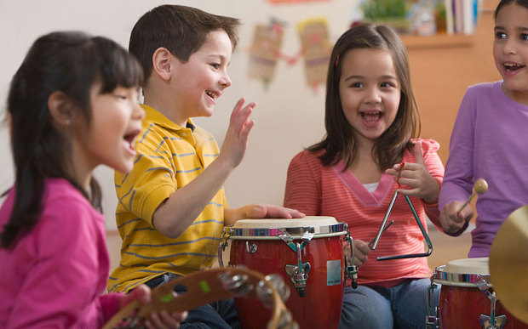
Câu 5: ( Trẻ xem 1 đoạn video)
Bạn nhỏ trong video vận động minh họa cho bài hát bằng hình thức gì?
1. Vỗ tay theo tiết tấu chậm
2. Múa minh họa
3. Sử dụng nhạc cụ gõ đệm

